Slide 1
Célközönségek és csatornák szegmentálása a belső kommunikációban
Molnár Zita
2016. november 24.

Slide 2
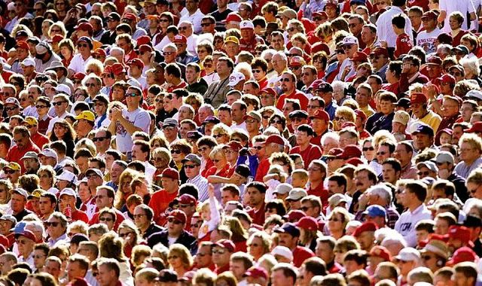

Slide 3


Slide 4
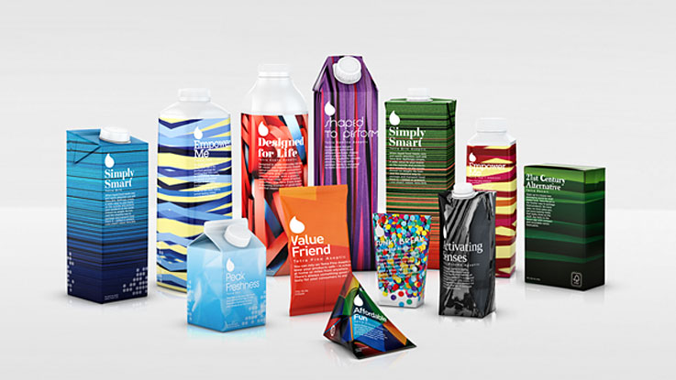

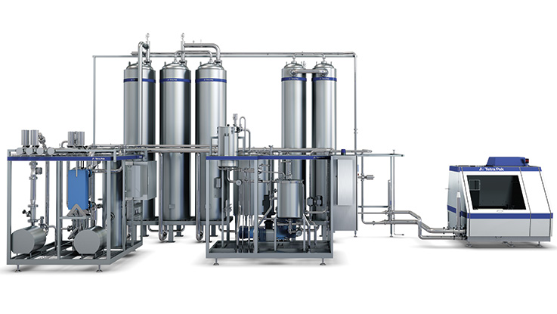
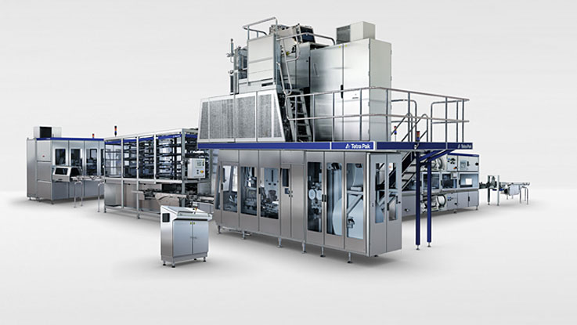
A Tetra Pakról
Telepített töltőgépek száma | 8,850​​
Telepített feldolgozó gépek száma | 74,450
Csomagolóanyag-gyárak száma | 37
Országok száma, ahol a Tera Pak csomagolóanyagok kaphatók | >170
Dolgozók száma | 23,600
Tetra Pak csomagolásban forgalmazott termékek 2015-ben (liter): | 78,2 milliárd
2015-ben eldadott csomagolóanyag-egységek száma (darab): | 184 milliárd

Slide 5
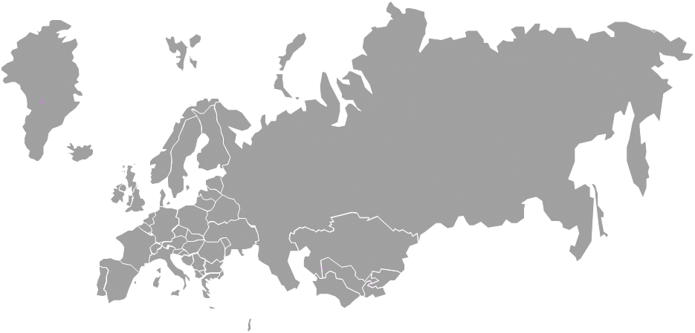

A Tetra Pakról
Telepített töltőgépek száma | 8,850​​
Telepített feldolgozó gépek száma | 74,450
Csomagolóanyag-gyárak száma | 37
Országok száma, ahol a Tera Pak csomagolóanyagok kaphatók | >170
Dolgozók száma | 23,600
Tetra Pak csomagolásban forgalmazott termékek 2015-ben (liter): | 78,2 milliárd
2015-ben eldadott csomagolóanyag-egységek száma (darab): | 184 milliárd

Slide 6
Tetra Pak – változó világ
Klaszter-
összevonások
Számviteli
Tranzakciós
Központ
HR SC
Europe & Central Asia
Munkakörök
újraértékelése
Központosított
műszaki
szolgáltatások
Támogató
funkciók
központosítása
Új HR
eszközök
Piac-összevonások

Slide 7

Nyilvánvaló, hogy az információ mit igényel: figyelmet.
Ezért a túl sok információ végül figyelemhiányhoz vezet.
Herbert A. Simon

Slide 8

A kommunikációs stratégia kialakítása
Fő szempontok
Álljon összhangban a szervezet új struktúrájával;
Minden munkatárs megkapja azokat az információkat, amelyekre a munkavégzéséhez és a szervezetben való hatékony eligazodásához, működéséhez szüksége van;
Ne okozzunk információ túlterhelést és frusztrációt;
Minden csoport a számára legegyszerűbben elérhető formában és csatornán keresztül kapja meg a számára fontos információkat.

Slide 9

A célközönség szegmentálásának szempontjai
Szervezeti dimenziók és tartalom
Szervezeti hierarchia szintjei
  Miért?
  Mit?
  Mennyit?
  Mikor?
Alelnök
Felsővezetők
Középvezetők
Minden dolgozó
 | Piaccsoport | Marketing | Műszaki szolg. | Stb.
Funkció / terület

Slide 10
A célközönség szegmentálásának szempontjai
Elérhetőség és csatornák
Célcsoport | Korlátozó tényezők | Lehetséges eszköztípusok
Irodai dolgozók | Nincs | Nyomtatott, elektronikus és személyes
Kékgalléros dolgozók | Korlátozott számítógépes hozzáférés | Nyomtatott és személyes
Műszakrendben dolgozók | Korlátozott személyes elérés | Nyomtatott és elektronikus (fehér gallérosoknál) Alkalomszerűen: személyes
Szervizmérnökök | Korlátozott számítógépes hozzáférés Korlátozott személyes elérés | Mobil kommunikáció Alkalomszerűen: személyes Nyomtatott
  Hogyan?

Slide 11
Csatornák priorizálása
További szempontok

Slide 12

Még maradtak kihívások...
Hogyan növelhetnénk tovább a kollégák érdeklődédét a „passzív” csatornák használata iránt?
Hogyan növelhetnénk tovább a párbeszédet a szervezet alsóbb szintjein is?
Hogyan tehetnénk az online csatornákat könnyebben elérhetővé / népszerűbbé a fizikai dolgozók körében?
...

Slide 13


